Slide 1
«Наука думать для
больших и маленьких»
Полякова Светлана Дмитриевна,
воспитатель высшей квалификационной категории
МБДОУ «Детский сад №71 «Антошка»
г. Норильск

Slide 2
Адаптированные методы ТРИЗ(теории решения изобретательских задач), умело и разумно включённые в Программу ДОУ, создают ребёнку:
возможность для интересного обучения
повышают интерес и готовность к творческому решению задач, возникающих в процессе познания окружающего мира, обучения, общения, игр
способствуют формированию системного мышления
раскрытию творческого потенциала каждого ребёнка
развитию чувства уверенности в себе и в своих возможностях, умению преодолевать трудности

Slide 3
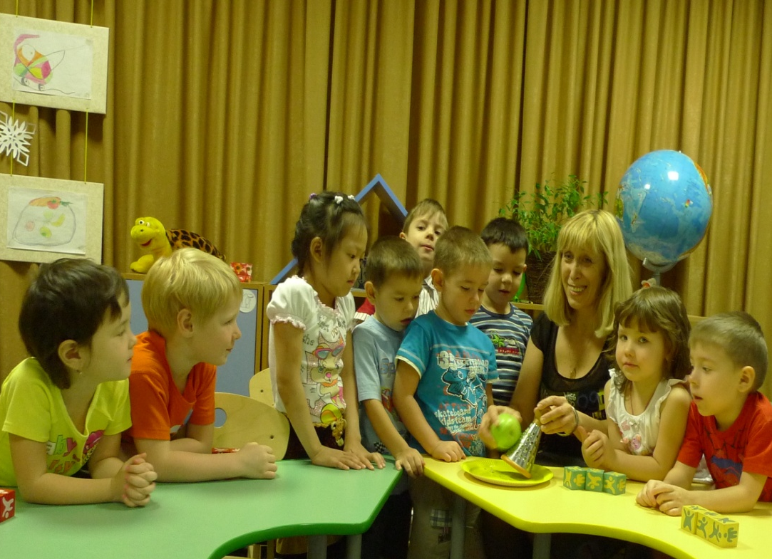
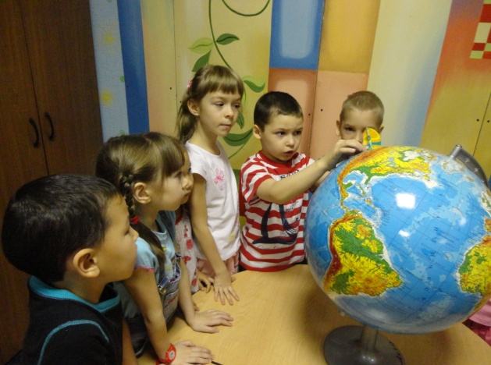
"Школа маленьких волшебников"

Slide 4
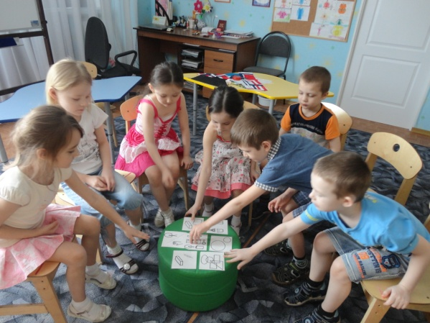
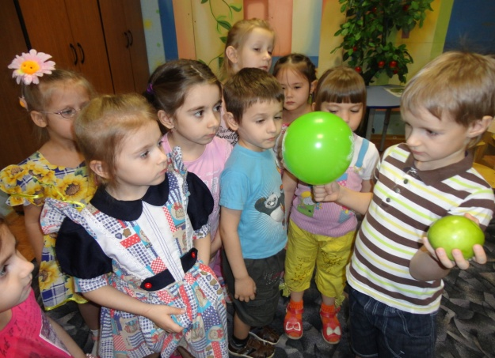

Slide 5
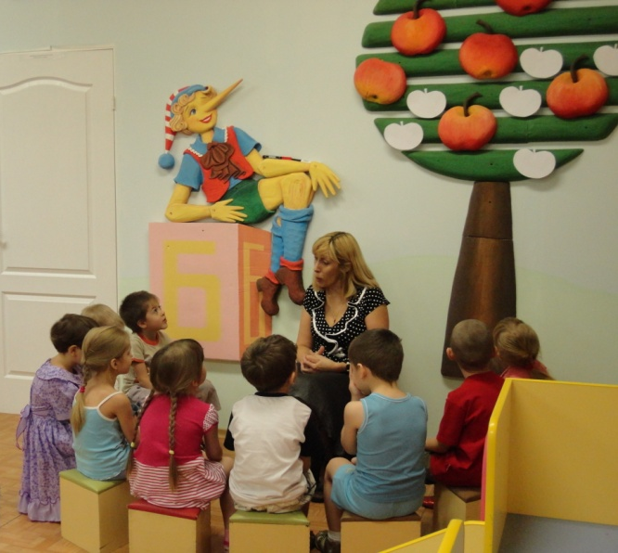
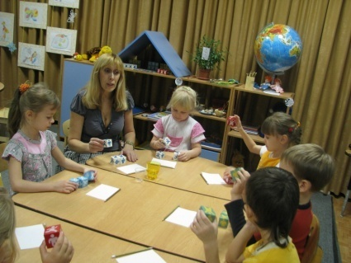

Slide 6
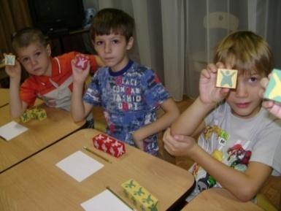
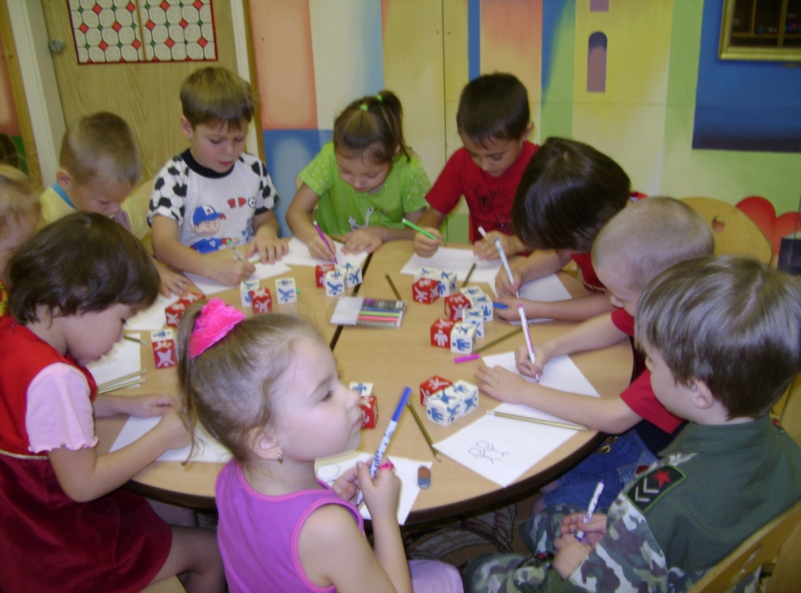

Slide 7
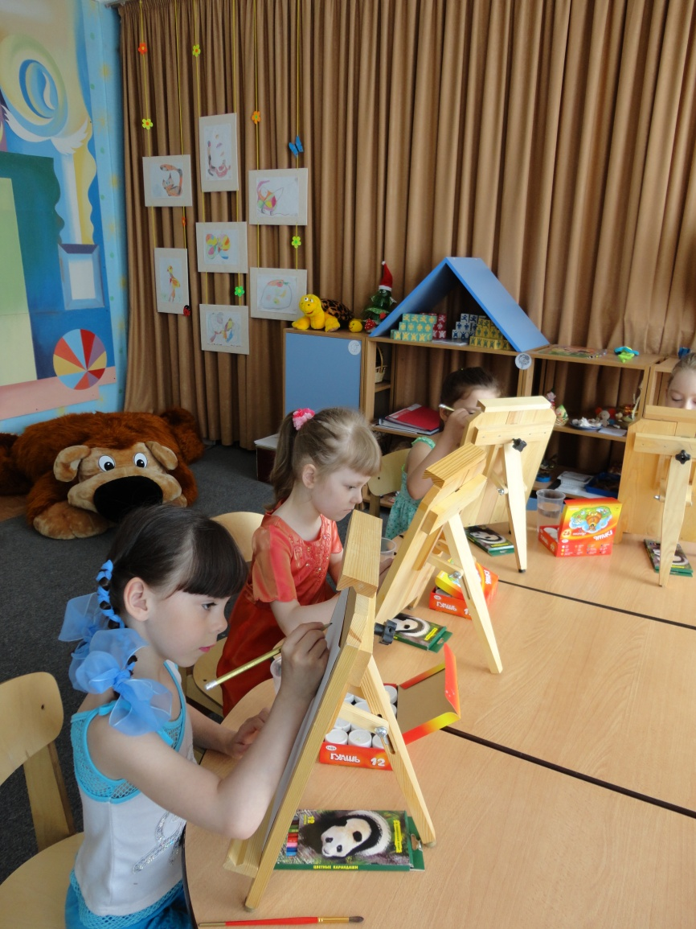
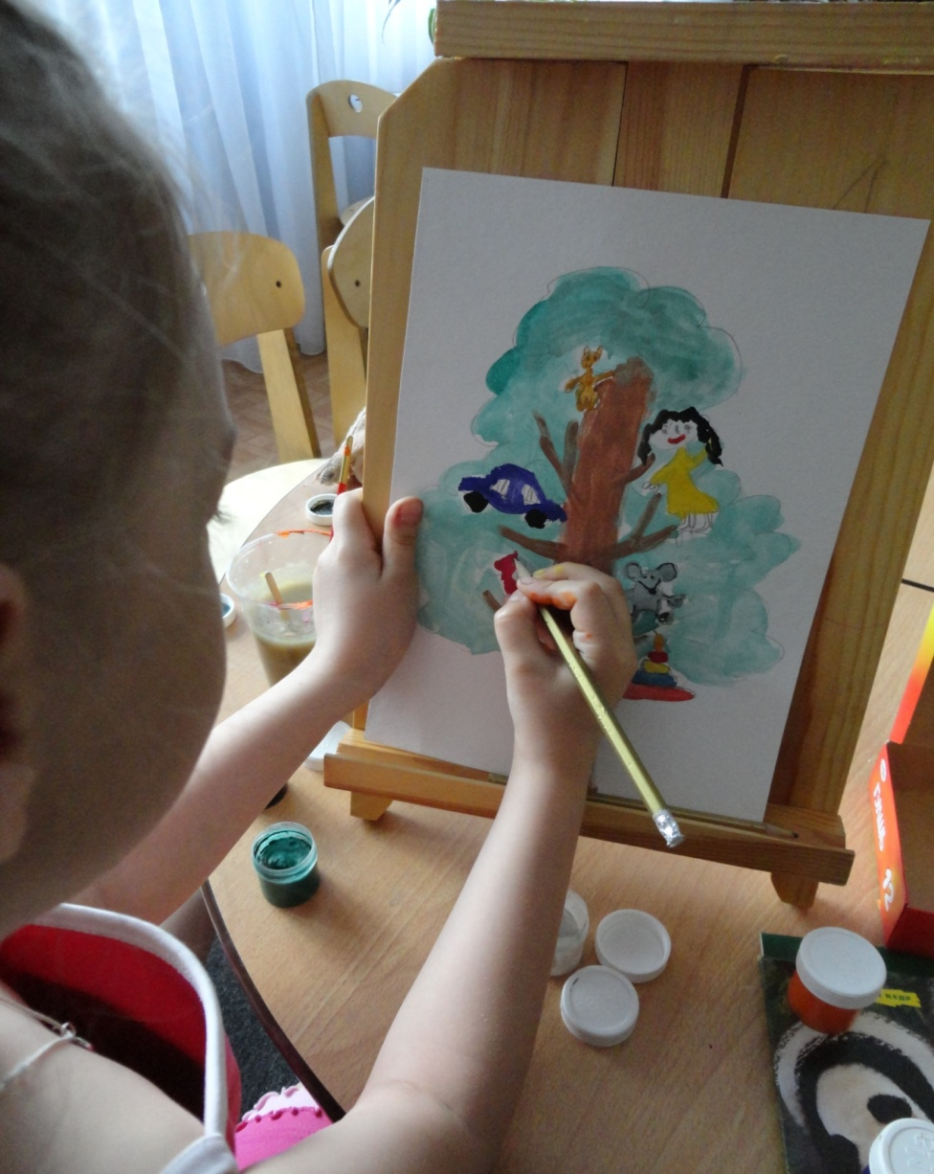

Slide 8
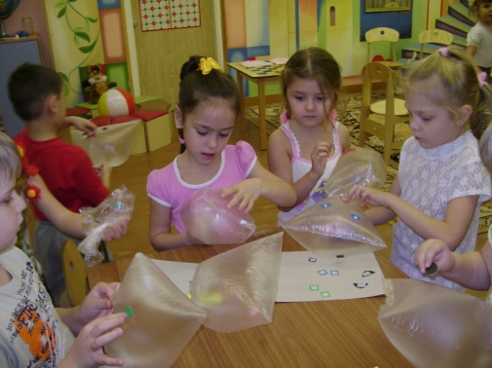
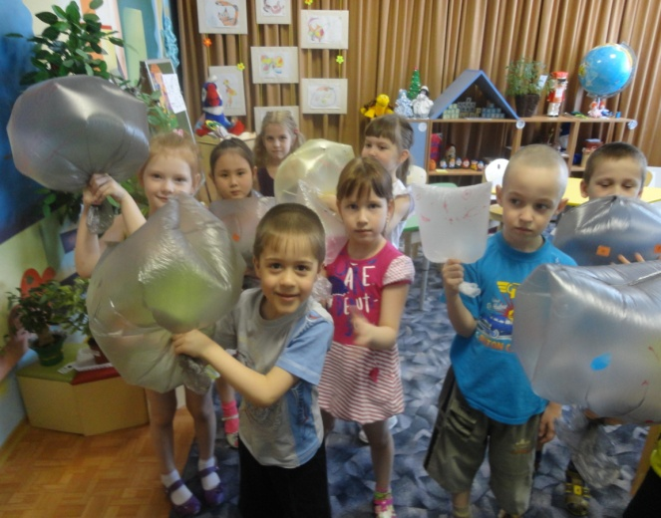
Развитие Творческого Воображения

Slide 9
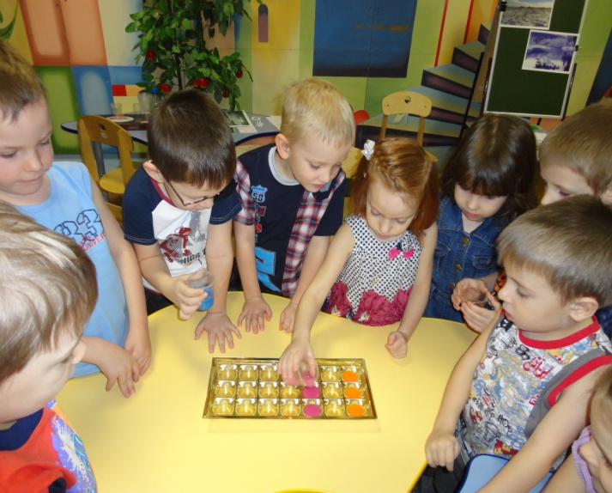
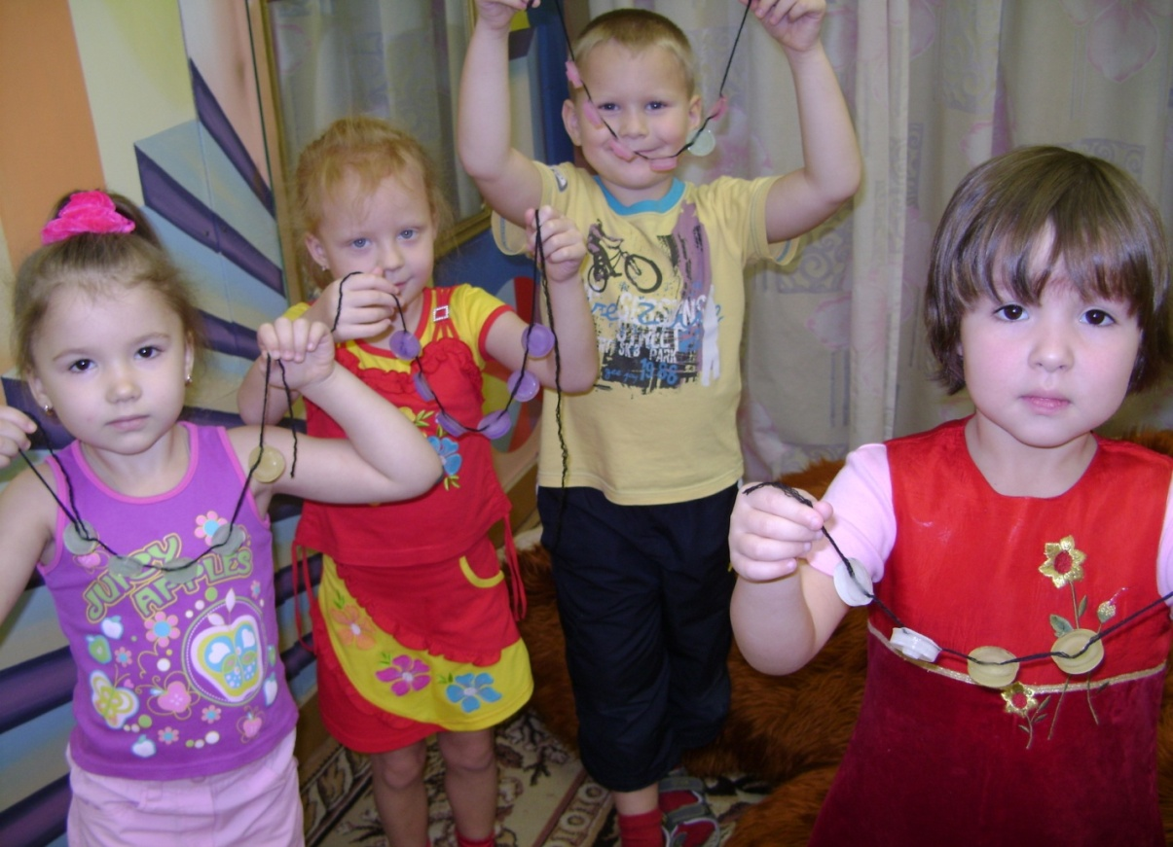

Slide 10
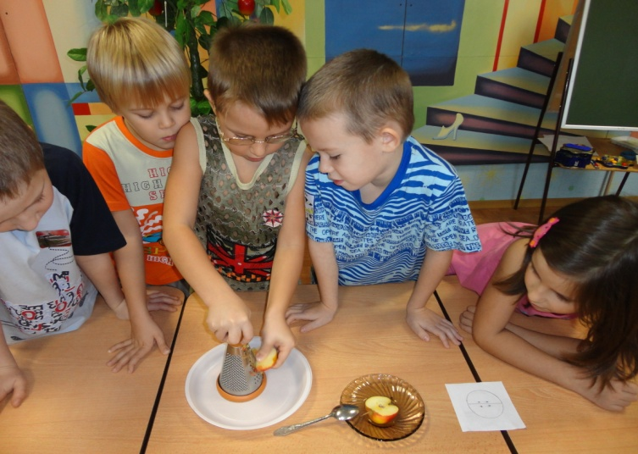
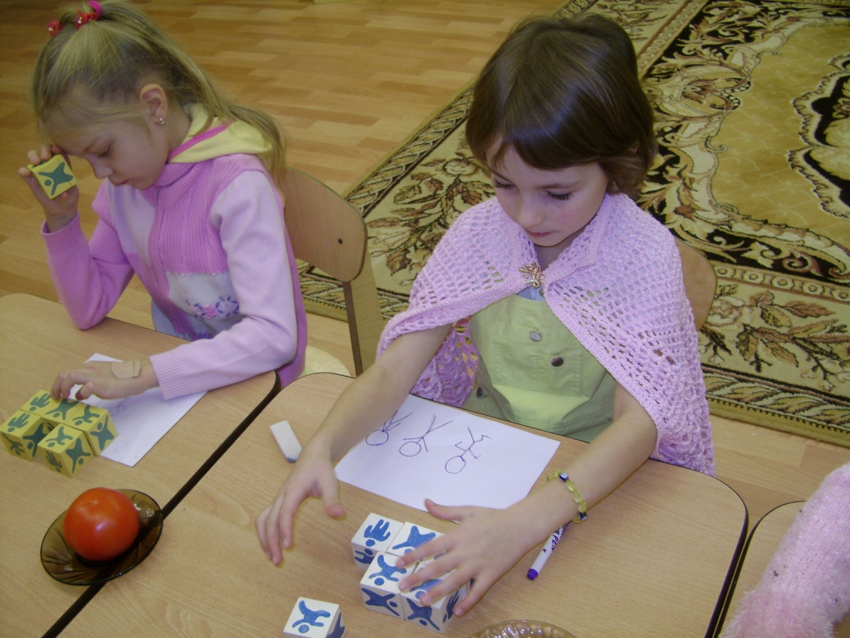

Slide 11
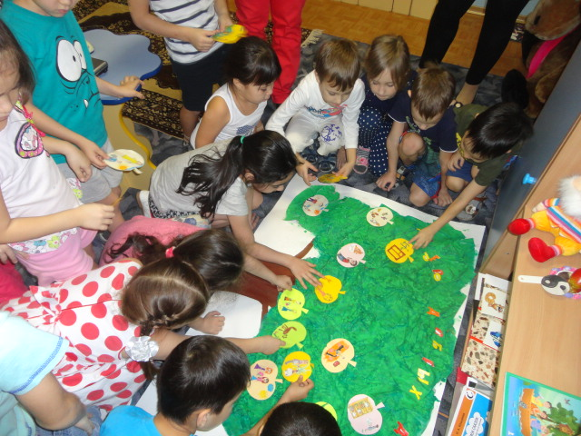
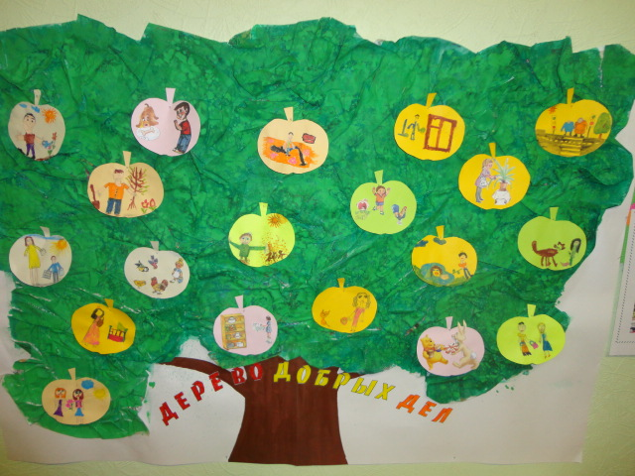

Slide 12
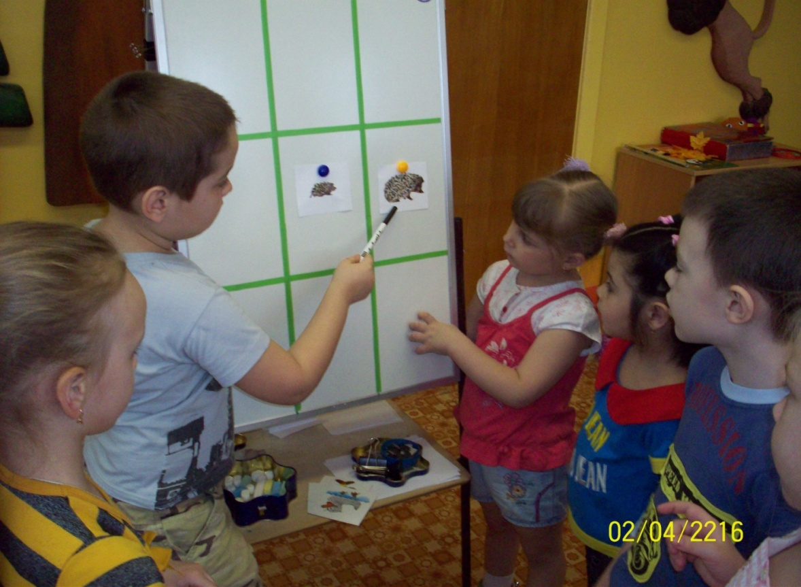
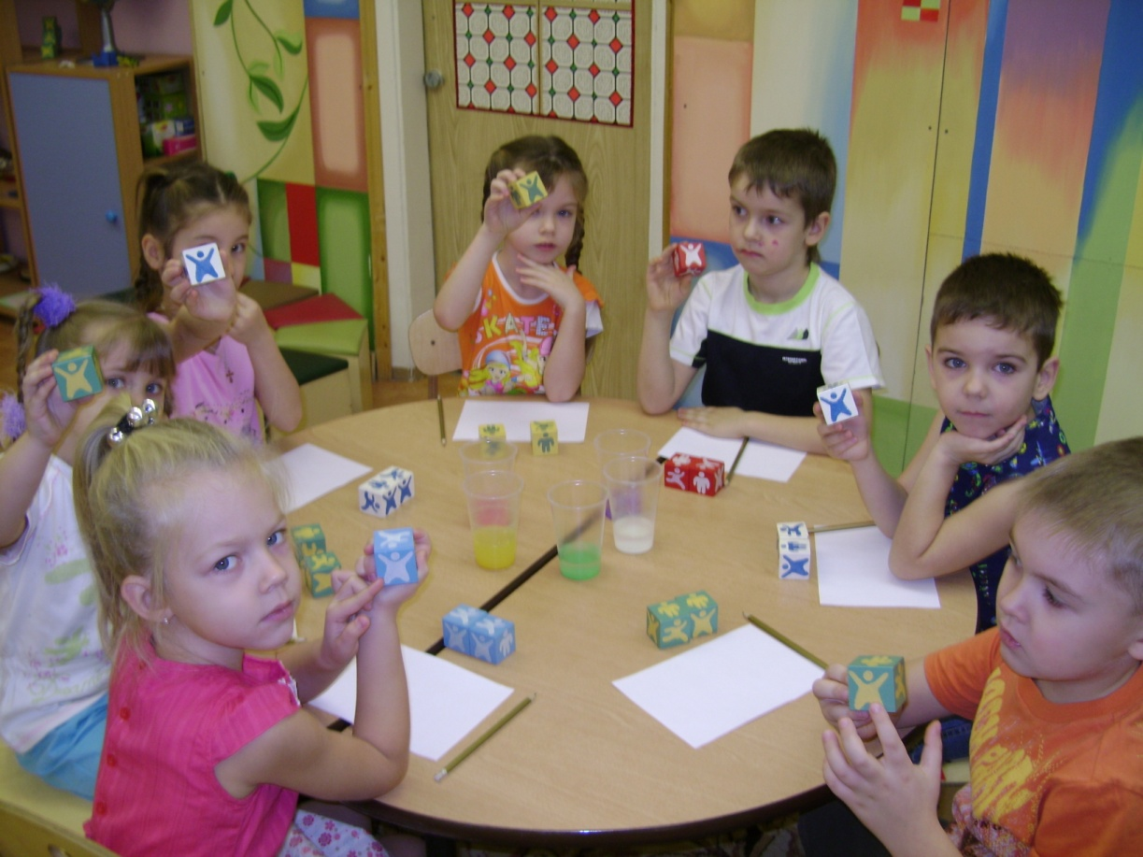

Slide 13
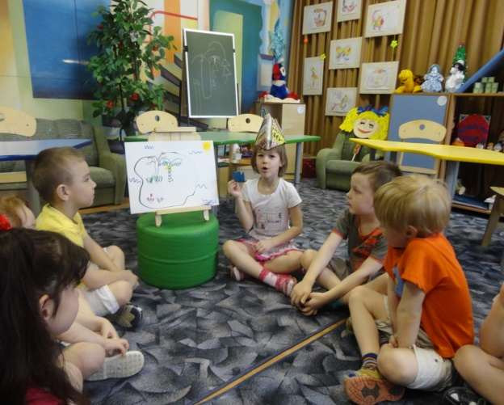
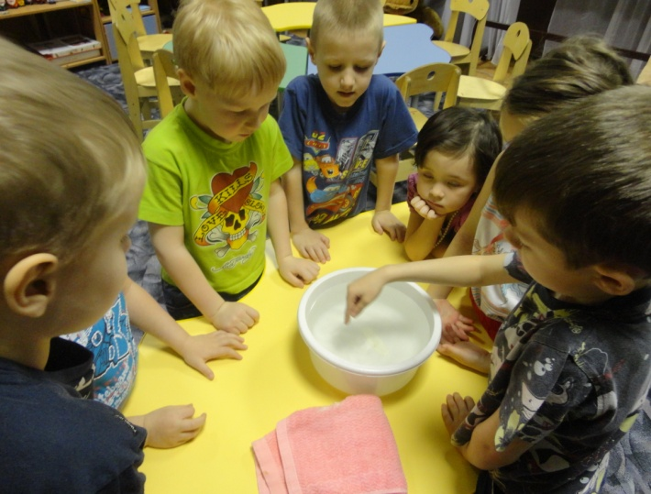

Slide 14
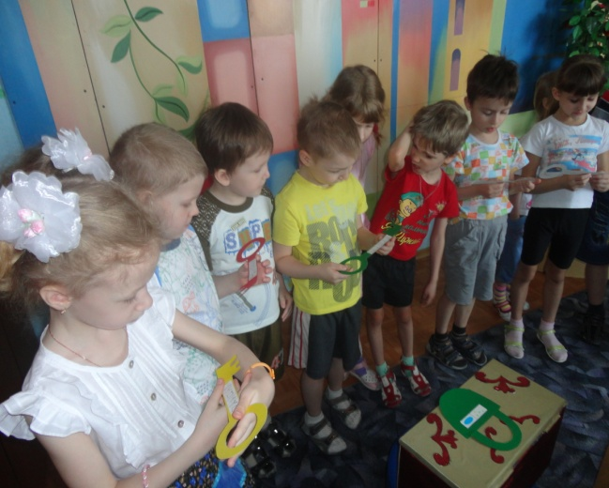
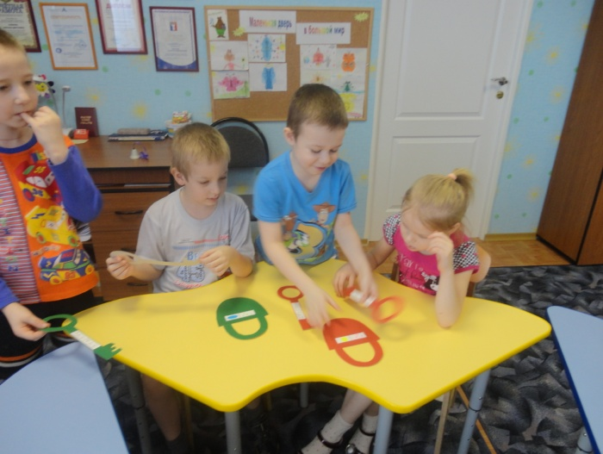

Slide 15
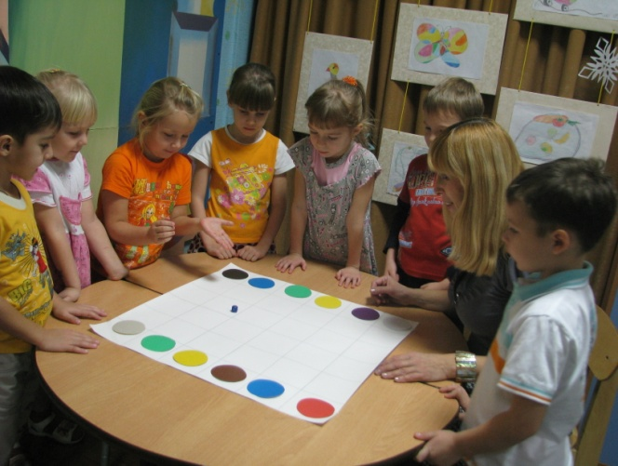
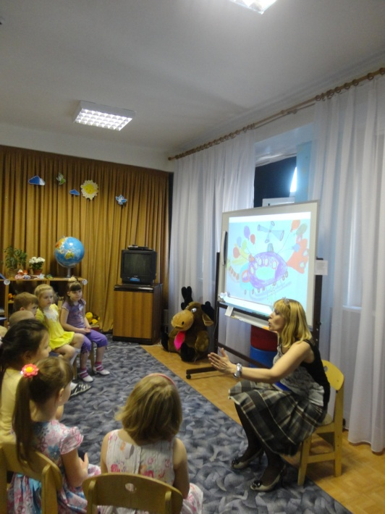

Slide 16
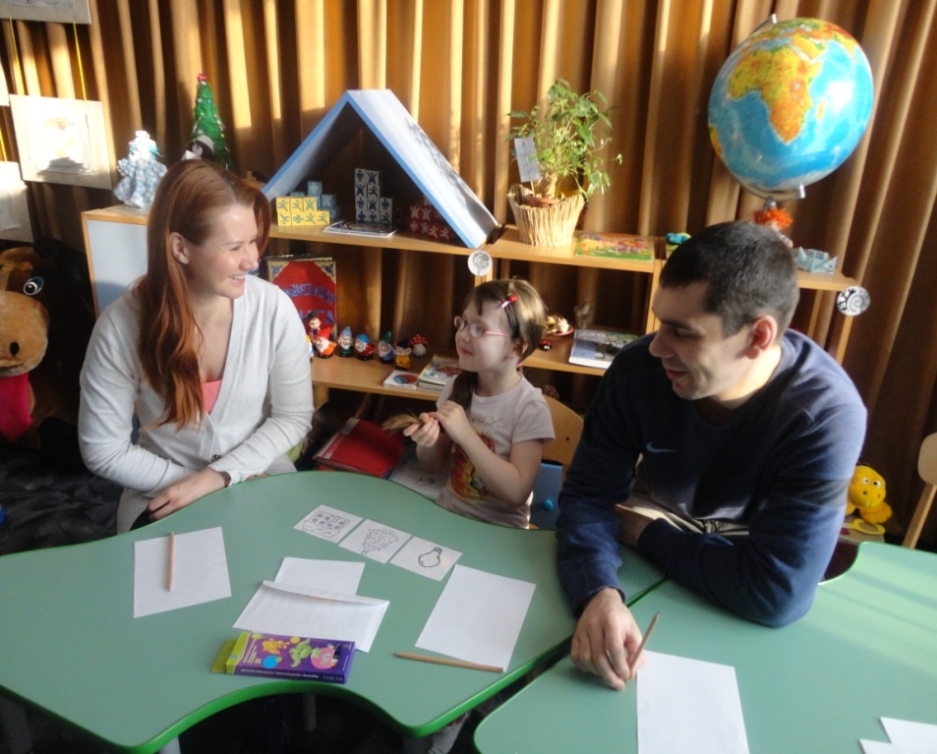
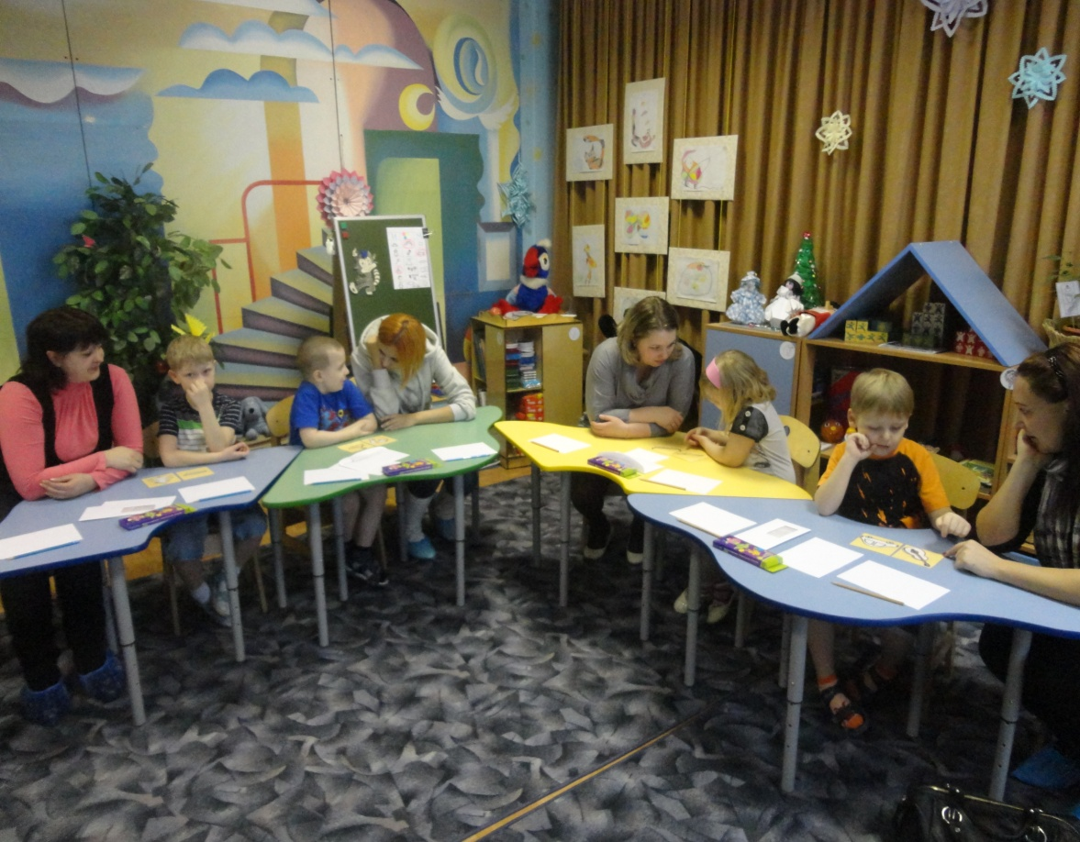
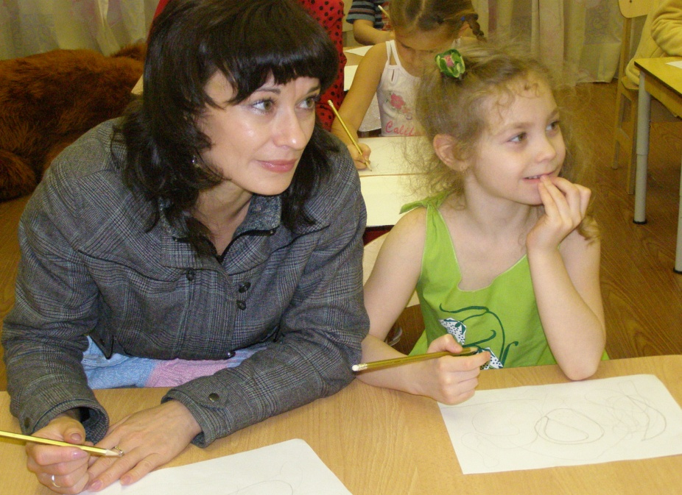

Slide 17
ТРИЗ - это не составленная раз и навсегда система творческой педагогической работы, это постоянно развивающаяся программа. Постепенно опыт работы по внедрению ТРИЗ в образовании «обрастает» всё новыми идеями и педагогическими находками, ведь дорога творчества не имеет конца

Slide 18

«От того каким будет старт – зависит успешность человека в будущем».
Спасибо за внимание!

